Slide 1

Luku V
Talouselämän häiriöt ja niiden korjaaminen

Slide 2
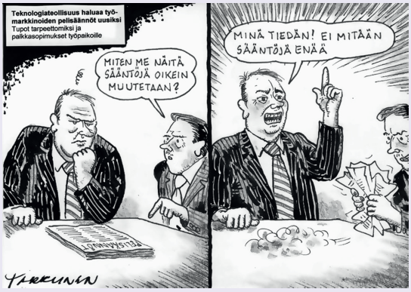
Taitoaukeama - pilakuvatehtävä
Alla on vasemmistolaisessa Kansan Tahto –lehdessä
julkaistu pilakuva (25.9.2014)

Slide 3
Miten pilapiirtäjän mukaan työnantajat suhtautuvat työsopimuksiin? (10p)
Liituraitapukuiset miehet miettivät “pelisääntöjä”.
Taustalla näytetään uutinen, jonka mukaan teknologiateollisuus haluaa luopua keskitetyistä sopimuksista ja sopia palkoista työpaikoilla.
Kuvan miehet repivät lopulta “pelisäännöt” ja julistavat, ettei mitään sääntöjä tarvita enää.
Pilapiirtäjä esittää siis työnantajat sääntöjä halveksivina pukumiehinä. Näin hän ottaa kantaa paikallista sopimista vastaan.

Slide 4
b) Arvioi, mitä etuja ja ongelmia voisi syntyä siitä, jos palkoista päätettäisiin yrityskohtaisesti. (20p)
Näkökulmia:
Etuja
Palkankorotuksissa pystyttäisiin paremmin huomioimaan kunkin yrityksen tilanne. Keskitetyt palkkaratkaisut voivat johtaa työttömyyden lisääntymiseen, jos kaikilla yrityksillä ei ole niihin varaa.
Yrityskohtainen sopiminen lisäisi siis työelämän joustoja.
Paikallinen sopiminen mahdollistaa paremmin esim. liukuvan työajan käytön tai ylituntien vaihtamisen vapaisiin.
Joillakin aloilla paikallisella sopimisella voidaan esim. ratkaista vuodenajoista tai sesonkikausiin liittyvistä työaikajärjestelyistä.
Paikalliset työaikamallit saattavat helpottaa esim. työn ja perheen tarpeiden yhdistämisen.

Slide 5
Miten pilapiirtäjän mukaan työnantajat suhtautuvat työsopimuksiin? (10p)
Ongelmia
Työntekijäjärjestöt pelkäävät koko yleissitovan järjestelmän romuttuvan.
Työntekijät voisivat olla nykyistä enemmän työnantajan armoilla, heidän pitäisi itse osata sopia palkoista ja ymmärtää yrityksen tilannetta.
Yrityskohtaiset ratkaisut saattaisivat lisätä työnantajien ja -tekijöiden välisiä erimielisyyksiä.
Työajan joustot saattavat lisätä työssä jaksamiseen liittyviä ongelmia.
Voidaanko sopia esim. yleisistä työehdoista heikommista korvauksista?

